Slide 1


CHÀO MỪNG
CÁC CON ĐẾN VỚI TIẾT HỌC MÔN TOÁN LỚP 1

Slide 2

Chủ đề
6
CÁC SỐ ĐẾN 100
Bài 21
SỐ CÓ HAI CHỮ SỐ

Slide 3

CÁC SỐ ĐẾN 99

Slide 4

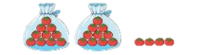
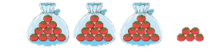
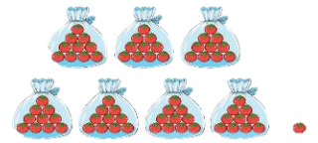
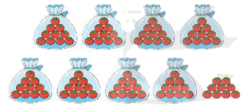
 | Chục | Đơn vị | Viết số | Đọc số
2
4
24
hai mươi tư
3
5
35
ba mươi lăm
7
1
71
bảy mươi mốt
8
9
89
tám mươi chín

Slide 5
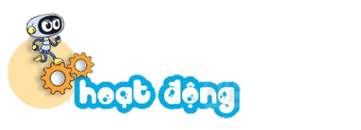
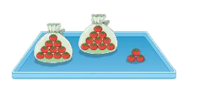
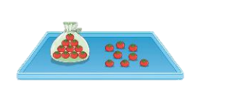
Số?
1
23 gồm 2 chục và 3 đơn vị
gồm 1 chục và 8 đơn vị
18
?

Slide 6
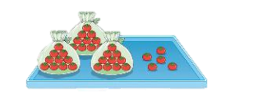
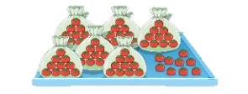
Số?
1
gồm chục và 5 đơn vị
gồm 6 chục và đơn vị
9
3
?
?
69
35
?
?

Slide 7
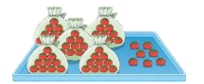
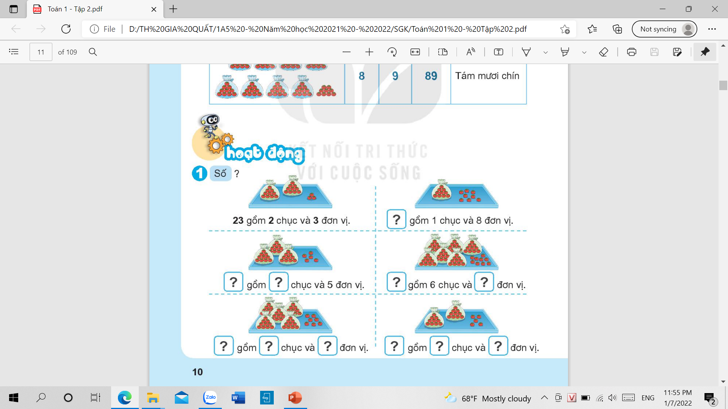
Số?
1
gồm chục và đơn vị
gồm chục và đơn vị
5
25
?
?
?
57
?
2
?
?
7
5

Slide 8
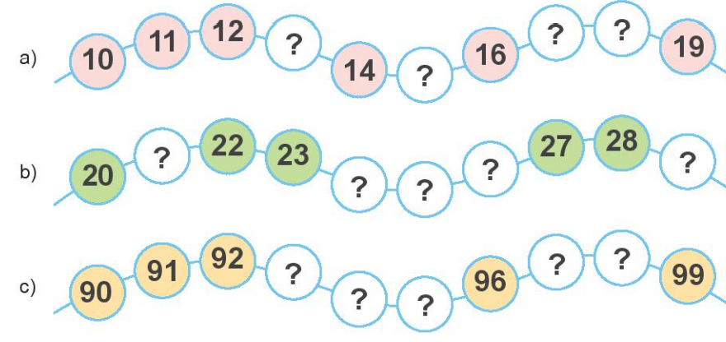
Số?
2

Slide 9
Số?
2
17
18
13
15
21
29
26
24
25
98
93
97
94
95

Slide 10

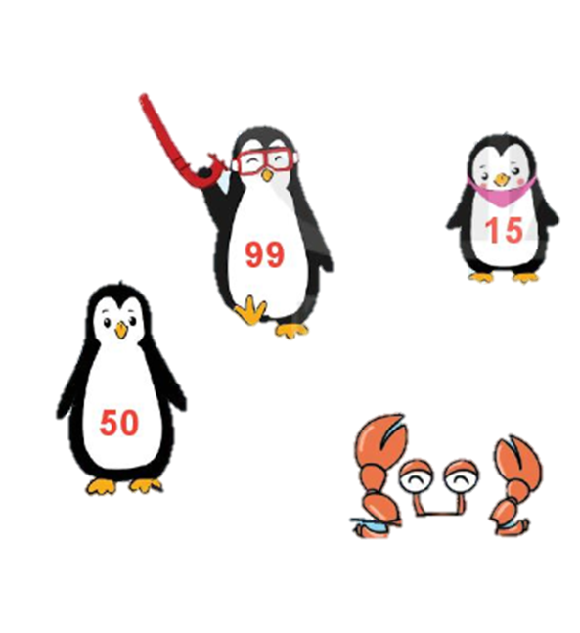


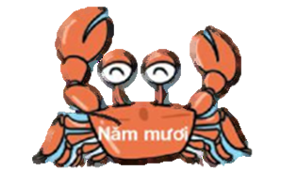


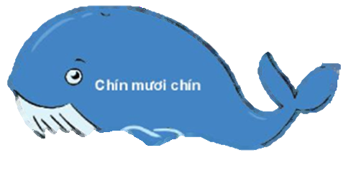

Tìm cách đọc số ghi trên mỗi con chim cánh cụt.
3
Mười lăm
Năm mươi
Hai mươi mốt
Mười chín
Chín mươi chín

Slide 11
Dặn dò:
- Xem lại bài đã học
- Hoàn thành bài tập trong SGK
- Chuẩn bị bài: Luyện tập
trang 12

